Slide 1
星雲の色、距離や大きさの調査
早川翔大 | (高3) | 【早稲田大学本庄高等学院】 | 渥美智也 | (高3) | 【東京都立科学技術高等学校】
高橋舜貴 | (高2) | 【山梨県立日川高等学校】 | 藤原大暉 | (高3) | 【長野県木曽青峰高等学校】
井上実優 | (高3) | 【名古屋大学教育学部付属高等学校】 | 大島由佳 | (高3) | 【筑波大学附属高等学校】
立澤伽奈子 | (高3) | 【長野県松本県ヶ丘高等学校】 | 大畑来夏 | (高2) | 【愛知県立岡崎高等学校】
名古屋唯 | (高2) | 【青森県八戸工業大学第二高等学校】 | 桐野結衣 | (高2) | 【愛知県立旭丘高等学校】
細谷奈津子 | (高2) | 【東京都立三田高等学校】 | 梅林舞 | (高2) | 【石川県立金沢泉丘高等学校】
今回の研究発表にあたっては、東京大学木曽観測所および
NPOサイエンスステーションのサポートを受けています。

Slide 2
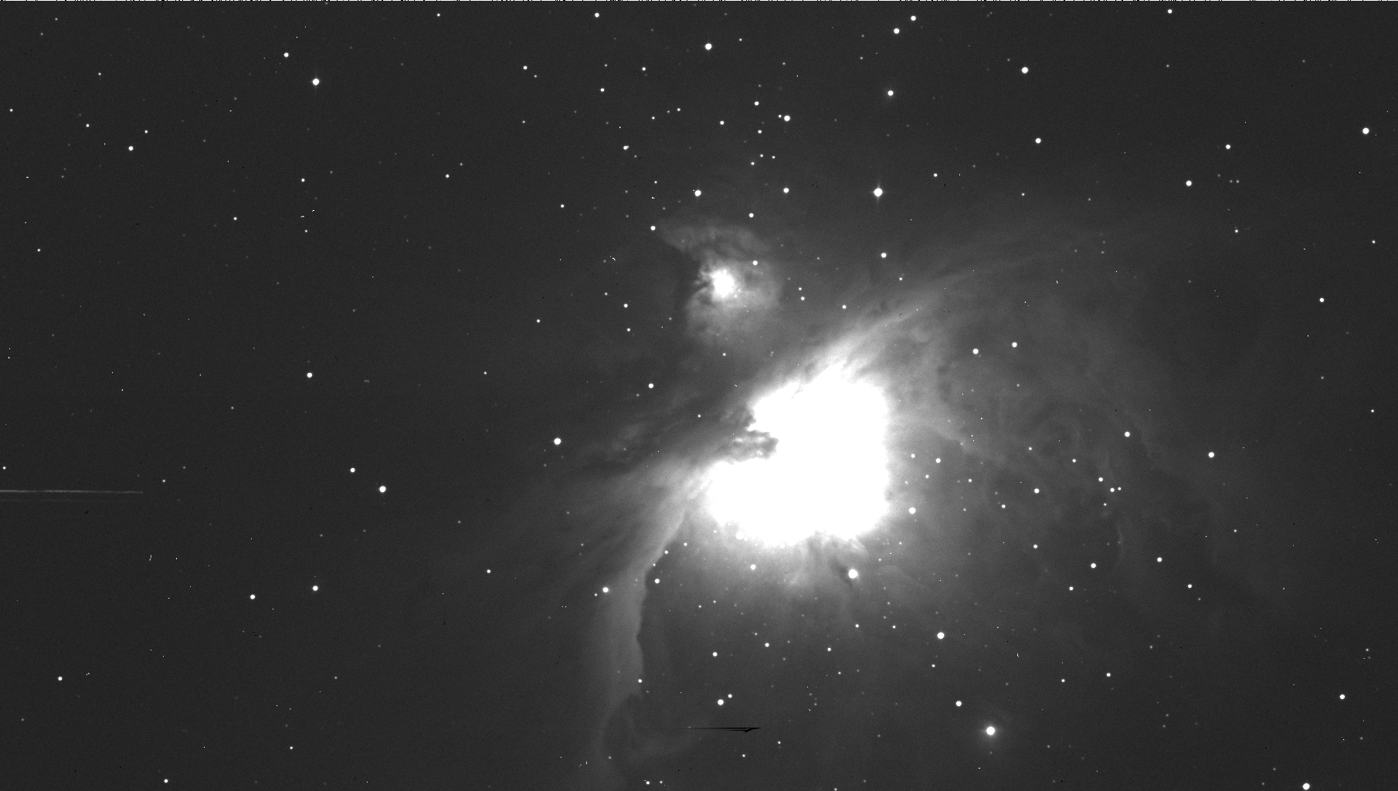

Slide 3
概要
星雲の物理量（距離、大きさ）を求めて、星雲について考察した。

Slide 4
星雲の大きさの求め方
星雲の見かけの明るさを求める

Slide 5
星雲の大きさの求め方
星雲の見かけの明るさを求める
HR図を作成する

Slide 6
星雲の大きさの求め方
星雲の見かけの明るさを求める
HR図を作成する
星雲までの距離を求める

Slide 7
星雲の大きさの求め方
星雲の見かけの明るさを求める
HR図を作成する
星雲までの距離を求める
星雲の大きさを求める

Slide 8
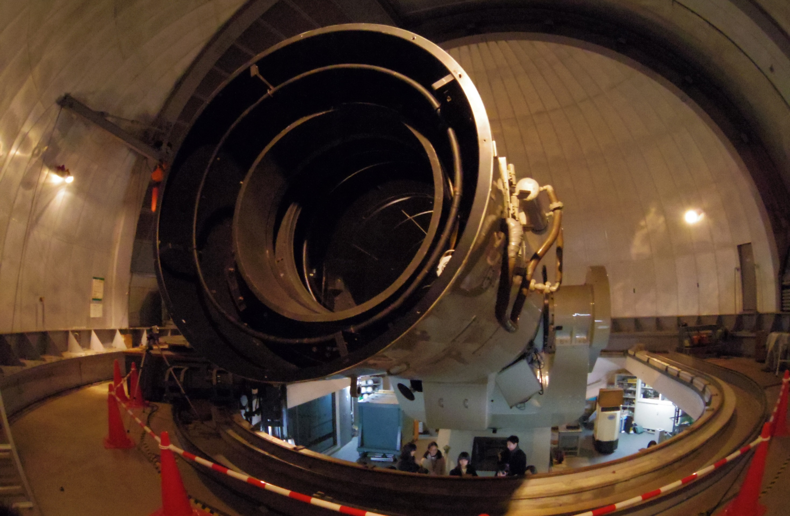
観測
観測装置：東京大学木曽観測所
105cmシュミット望遠鏡/KWFC

Slide 9
Ⅰ:星雲の見かけの明るさを求める。
M42
Sh2-273
Sh2-311
NGC2174
の4つの星雲を観測した。

Slide 10
Ⅰ:星雲の見かけの明るさを求める。
M42
Sh2-273
Sh2-311
NGC2174
の4つの星雲を観測した。
この観測は「銀河学校2014」での実習として行われました。

Slide 11
観測波長
B
H_{α}
V
[OIII]

Slide 12
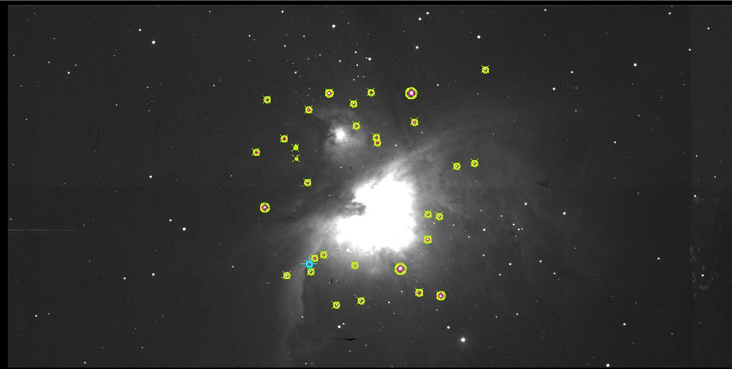
Ⅱ: 星雲にある星のHR図を作成する
見かけの明るさを用いて
HR図を作成する
測光

Slide 13
HR図
計測値

Slide 14
Ⅲ:星雲までの距離を求める。
天体の明るさは
距離の二乗に
反比例する。
$$\frac{1}{9}$$
$$\frac{1}{4}$$
$$1$$

Slide 15
HR図
文献値
計測値

Slide 16
Ⅳ:星雲の大きさを求める。
$$d$$
星雲
$$d=l\tan{θ }$$
$$θ$$
$$l$$
地球

Slide 17
星雲の大きさを求める
$$1°$$
$$0.5°$$

Slide 18
結果
天体 | M42 | Sh2-311 | Sh2-273 | NGC2174
距離 (光年) | 1717 | 3000 | 978 | 326
大きさ (光年) | 11.5 | 22 | 5.2 | 2.8

Slide 19
考察
地球から最も遠いSh2-311の大きさが最大
最も近いNGC2174の大きさが最小

Slide 20
考察
地球から最も遠いSh2-311の大きさが最大
最も近いNGC2174の大きさが最小
星雲は地球から遠い星雲ほど大きくなる傾向があるかもしれない。

Slide 21
考察(続き)
NGC2174
2.8
Sh2-273
5.2
M42
11.5
Sh2-311
22
4.3
8.6
11
25
430
640
距離［光年］
シリウス
ベガ
北極星
ベテルギウス
αケンタウリ
プロキオン
ご清聴ありがとうございました。

